Slide 1
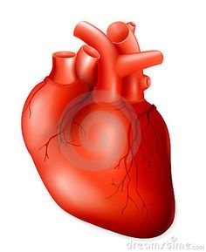
Zorgvragers met hartaandoeningen
Hoofdstuk 15

Slide 2
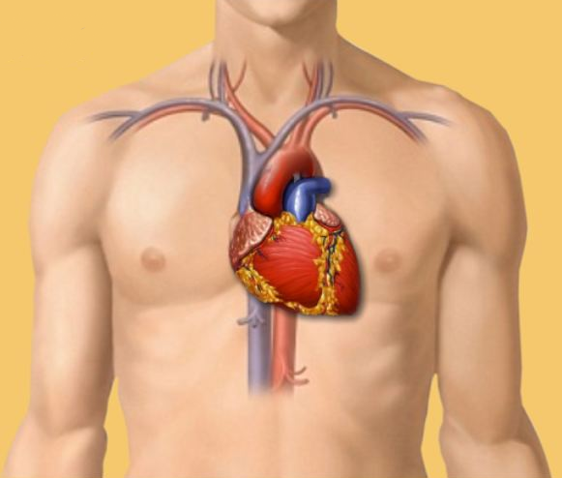
Het hart

Slide 3
Hartaandoeningen
Atherosclerose
Coronair lijden
Angina pectoris
Hartinfarct
Hartritmestoornissen
Klepgebreken
Hartfalen

Slide 4
Atherosclerose: “aderverkalking”
Atherosclerotische plaques (afzetting vetten en fibreus weefsel)
Arteriële trombose
Embolie
Aneurysma
Risicofactoren:
- erfelijkheid
-hypertensie
-diabetes
-te hoog cholesterol

Slide 5
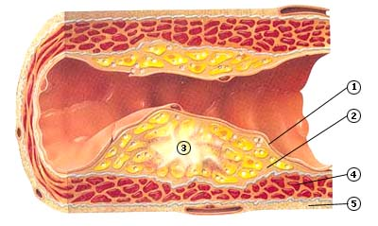
Artherosclerose:
1.Binnenbekleding bloedvat 2. ophoping van cholesterol, vet, dode witte bloedcellen; 3. verkalkte kern; 4. bindweefsellaag; 5. spierlaag.

Slide 6
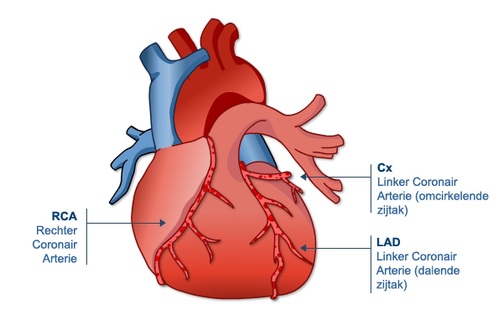
Coronair lijden: atherosclerose kransslagaders
Vernauwing Kransslagaders
Risicofactoren

Slide 7
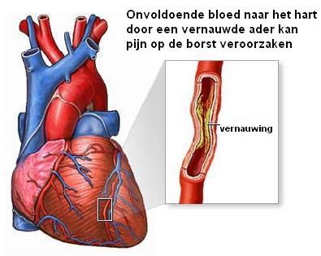
Angina pectoris
Symptomen (“pijn op de borst”)
Behandeling
Medicijnen
Antistollingsmiddelen
Verpleegkundige zorg
Aanpassen leefstijl
Voeding

Slide 8
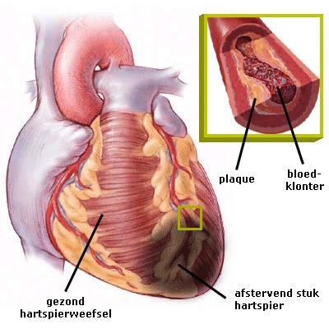
Hartinfarct
Symptomen
Revalidatie
Medicatie
Verpleegkundige zorg:
Leefregels
Voeding
Psychosociale begeleiding

Slide 9
Zorgvragers met hartritmestoornissen
Symptomen
Boezemfibrilleren
Hartblok
Ventrikelfibrilleren
Onderzoek en behandeling
Verpleegkundige zorg

Slide 10
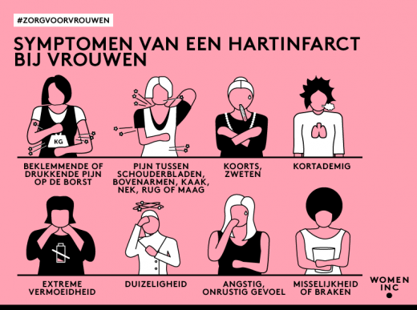
Symptomen

Slide 11
Functie hart en kleppen
Filmpje: werking hart en kleppen:
http://www.e-gezondheid.be/de-werking-van-de-kleppen/video/321

Slide 12
Zorgvragers met klepgebreken
Aortastenose: aangeboren afwijking of verworven:
Aorta-insufficientie:
Mitralisstenose
Mitralisinsufficientie
Pulmonalisstenose
Tricuspidalisstenose

Slide 13
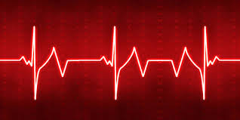
klepgebreken
Onderzoek en behandeling: ECG en Echo Hart
Verpleegkundige zorg afhankelijk van de oorzaak

Slide 14
Hartfalen
Oorzaken:
80 % door Hartinfarcten
Hoge bloedruk
Niet goed functionerende hartkleppen: hart moet harder werken
Hartritme stoornissen
Cardiomyopathie (hartspierziekte) meestal door erfelijke aanleg

Slide 15
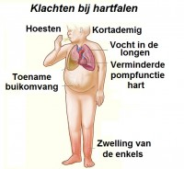
Hartfalen
Symptomen
Onderzoek en behandeling

Slide 16
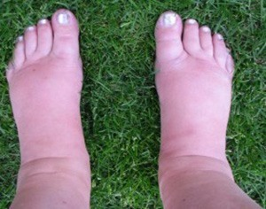
Hartfalen
Verpleegkundige zorg:
Controle vitale functies
Vochtbalans
Overgewicht
Zout
Beweging
Zelfzorg

Slide 17
Opdrachten
Hoofdstuk 17
Bladzijde 201
Maak opdracht 2, 4, 6, 7, 9 en 10 in tweetallen.
Bespreek het daarna met een ander tweetal
Klassikale bespreking
Lees opdracht 5 en 8 en denk hierover na

